Slide 1
kNN & K-means
代欣
2018/12/6

Slide 2
K-NN算法--基本概念
k近邻(k-nearest neighbor,KNN)是一种基本的分类与回归算法。于1968年由Cover和Hart提出。k近邻的输入是实例的特征向量，对应于特征空间的点；输出为实例的类别，可以取多类。k近邻算法假设给定一个训练数据集，其中的实例类别已定，分类时，对新的实例，根据其k个最近邻的训练实例的类别，通过多数表决等方式进行预测。因此，k近邻法不具有显式的学习过程。简单的说，给定一个训练数据集，对新的输入实例，在训练集中找到与该实例最近邻的k个实例，这k个实例的多数属于哪个类，就把该输入实例分为这个类。这就是k近邻算法中k的出处，通常k是不大于20的整数。
k近邻算法的三个基本要素：k值的选择、距离度量、分类决策规则

Slide 3
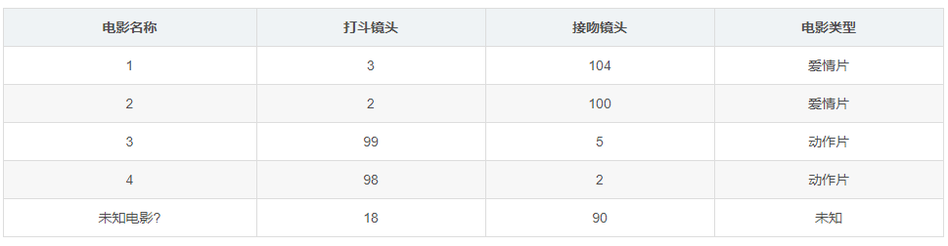
K-NN算法
下面我们就用一个简单的例子来更好的理解k近邻算法：
已知表格的前四部电影，根据打斗镜头和接吻镜头判断一个新的电影所属类别？
已知的训练集包含两个特征（打斗镜头和接吻镜头）和类别（爱情片还是动作片）。根据经验，动作片往往打斗镜头比较多，而爱情片往往就是接吻的镜头比较多了。但是knn算法可没有我们这么感性的认识。

Slide 4
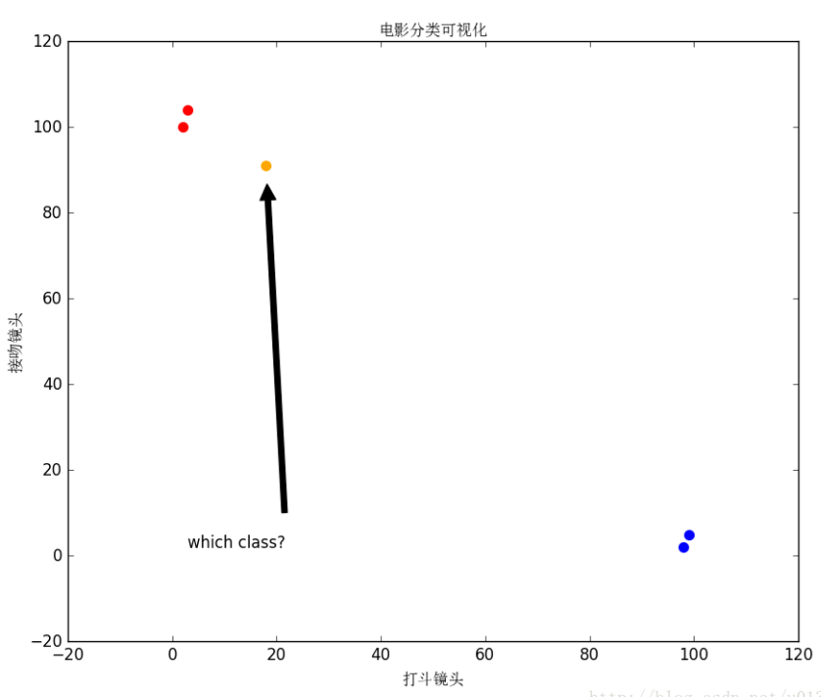
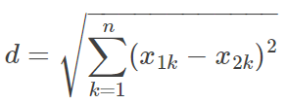
可视化与距离计算
我们首先计算训练集的所有电影与未知电影的欧式距离：（这里的距离除了欧式距离，还有曼哈顿距离、切比雪夫距离、闵可夫斯基距离等等）
欧式距离(Euclidean Distance)计算公式：
两个n维向量a(x₁₁,x₁₂,…,x_{1n})与b(x₂₁,x₂₂,…,x_{2n}）间的欧氏距离
对于本例子n=2

Slide 5
电影1与未知电影距离：20.5；
电影2与未知电影距离：18.7；
电影3与未知电影距离：117.4；
电影4与未知电影距离：118.9；
现在我们得到了训练集中所有样本与未知电影的距离，按照距离递增排序，可以找到距离最近的电影，假设k=3，则三个最靠近的电影依次是电影1、电影2、电影3，而这三部电影类别2个为爱情片，一个为动作片，所以该未知电影的所属类别是爱情片。

Slide 6
K-NN算法--算法步骤
对未知类别属性的数据集的每个点依次执行以下操作
（1） 计算已知类别数据集中的点与当前点之间的距离；
（2） 按照距离递增次序排序；
（3）选取与当前点距离最小的k个点；
（4）确定前k个点所在类别的出现频率；
（5）返回前k个点所出现频率最高的类别作为当前点的预测分类
优势
精度高、对异常值不敏感、
无数据输入假定
劣势
计算复杂度高、空间复杂度高
适用数据范围
数值型和标称型

Slide 7
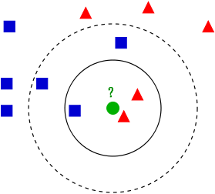
K-NN算法--举例
有两类不同的样本数据，分别用蓝色的小正方形和红色的小三角形表示，而图正中间的那个绿色的圆所标示的数据则是待分类的数据。
问题：给这个绿色的圆分类？
如果K=3，判定绿色的这个待分类点属于红色的三角形一类
如果K=5，判定绿色的这个待分类点属于蓝色的正方形一类

Slide 8
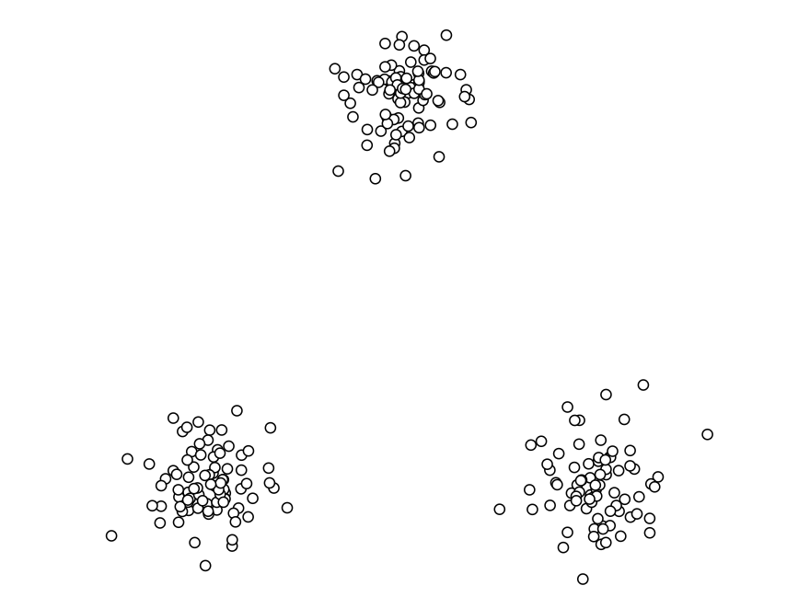
K-means 算法--聚类概念
无监督问题
手里有标签，朝着目标函数进行优化。在无监督学习中，我们手里没有标签了，类似分类和回归中的目标变量事先并不存在。
聚类
相似的东西分到一组。将相似的对象归到同一个簇中。簇内对象越相似，聚类的效果越好。
难点
没有评估标准后（例如真实值和预测值进行比较），如何评估，如何调参（如何证明哪一组参数好）。

Slide 9
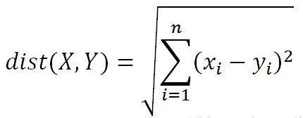
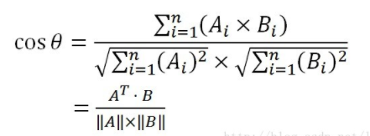
K-means 算法--基本概念
要得到簇的个数，需要指定K值
质心：均质，即向量各维取平均即可
距离的度量：常用欧式距离和余弦相似度
优化目标：

Slide 10
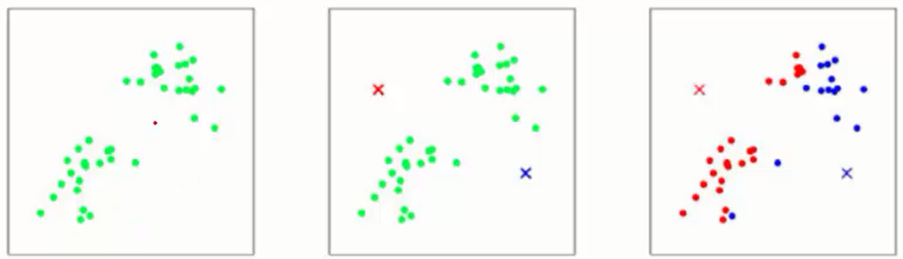
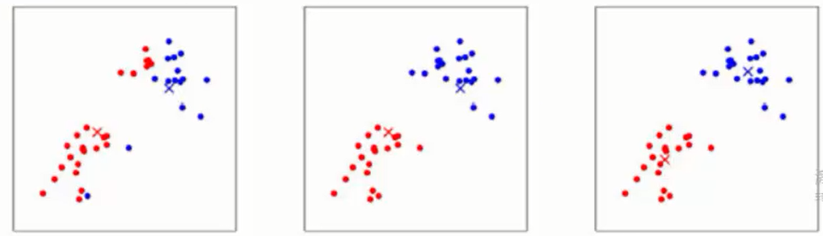
K-means 算法--工作流程
首先，随机确定k个初始点作为质心。然后将数据集中的每个点分配到一个簇中，具体来讲，为每个点找距其最近的质心，并将其分配到该质心所对应的簇。这一步完成之后，每个簇的质心更新为该簇所有点的平均值。
伪代码表示如下：
创建k个点作为起始质心（经常是随机选择）
当任意一个点的簇分配结果发生改变是
对数据集中的每个数据点
对每个质心
计算质心与数据点之间的距离
将数据点分配到距其最近的簇
对每个簇，计算簇中所有点的均值并将均值作为质心

Slide 11
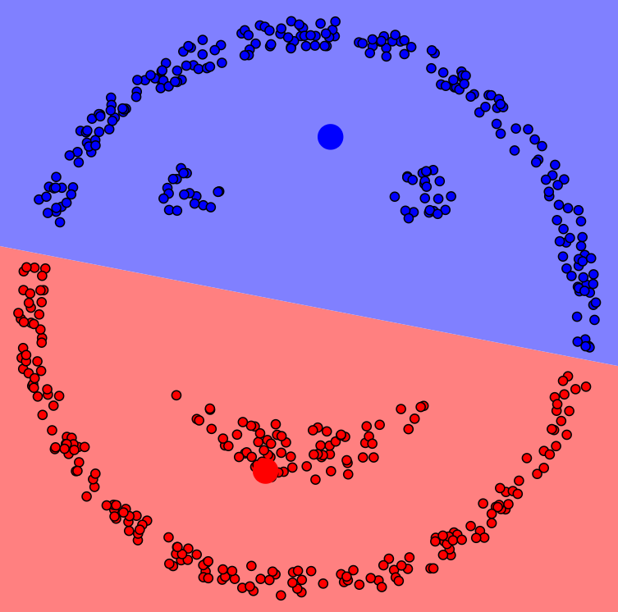
K-means 算法
优势
简单，快速，适合常规数据集
劣势
K值难确定
复制度与样本呈线性关系
很难发现任意形状的簇
https://www.naftaliharris.com/blog/visualizing-k-means-clustering/

